Slide 1

Föräldramöte 21/10
Sunne IBK P14/15

Slide 2
Funktioner
Lagledare/tränare: Robin Eriksson
Ass. tränare: Emil Jansson
Administration: Hanna Jonsson
Administration: Frida Andersson

Slide 3
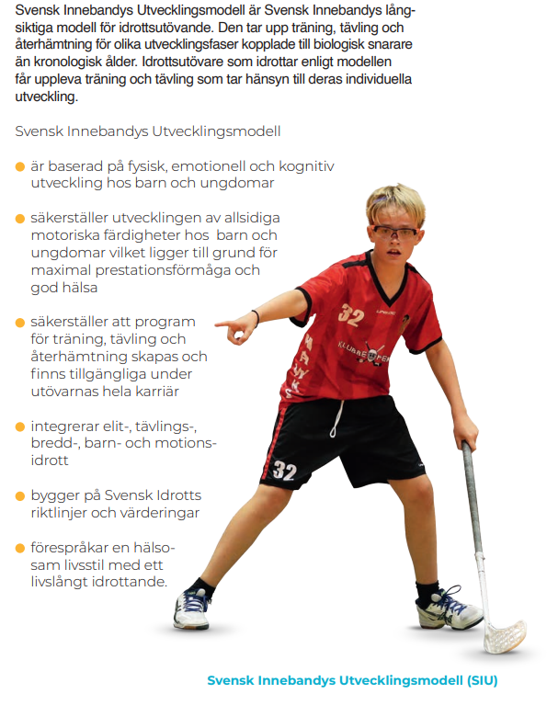
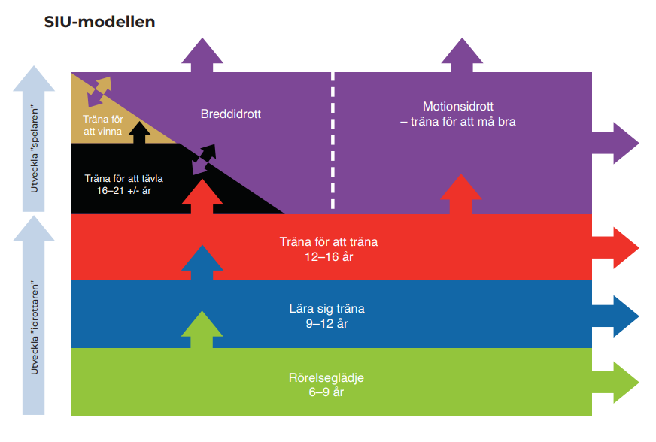
Notes:
”Svensk Innebandys Utvecklingsmodell är en modell som främjar individers livslånga intresse för idrottsutövande. Barn och ungdomar som får sin idrottsutbildning inom Svensk Innebandy får möjlighet att känna sig trygga och får uppmuntran att fortsätta utvecklas inom tävlingsidrott och/eller motionsidrott.”

Slide 4
Trygghet
Delaktighet
GLÄDJE
Allsidighet
Hälsa

Slide 5
Träningen
Lära sig att träna
  - Lite seriösare.. men fortsatt ha ROLIGT under lekfulla övningar!
  - ”Knäkontroll” för att förebygga skador och öka prestationsförmågan hos idrottare.
Låta barnen vara delaktiga i beslut för att skapa inre motivation.
Hög aktivitetsnivå på träningar – korta köer, paralella övningar etc.
Alternativ i övningarna för att gynna spelarnas förmåga att ta beslut på planen och därmed öka spelförståelsen.
(Exempel; man behöver inte gå en rak väg genom ett hinder)

Slide 6
Försvar
Förhindra speluppbyggnad
Förhindra och rädda avslut
Spelet
Försvarsspel
Omställning
Anfallsspel
Omställning
Anfall
Speluppbyggnad
Anfall och komma till avslut

Slide 7
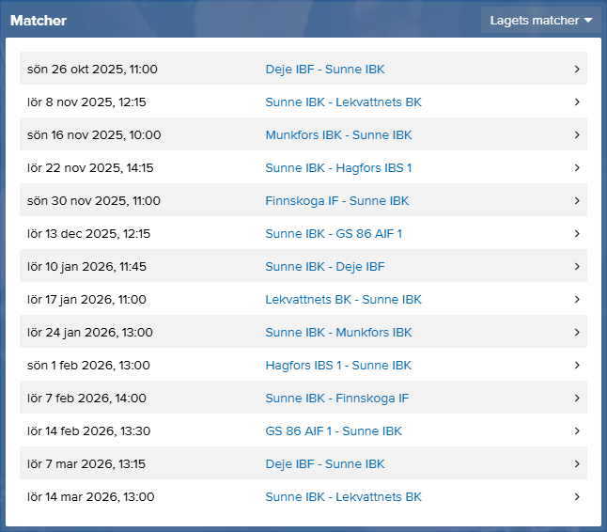
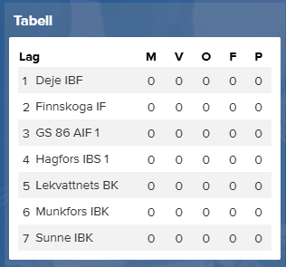
Pojkar Blå Serie 3 Norra

Slide 8
Normer
Nolltoleranser av telefoner i omklädningsrummet!
Duscha i hallen efter träning och match!
  Stor del av lagsammanhållningen skapas i omklädningsrummet, före och efter träning/match!
  De börjar bli så pass gamla att hygienen ska vara en självklarhet precis som efter idrotten i skolan.
Respekt!
Föräldrar…!
Låta barnen ta egna beslut på planen..
Peppa medspelare, motståndare och domare..
Vara lyhörda om ni märker att något inte står rätt till..

Slide 9
Övrigt
Laget.se
  Kallelser, nyheter, närvaro…
Supertext
  - Samåkning, förhinder, andra praktiska frågor.
Medlemsavgift för spelarlicens och försäkring
  Måste vara inbetalt innan första matchen 26/10..
Tvätt
Caféteria & sekretariat

